Slide 1
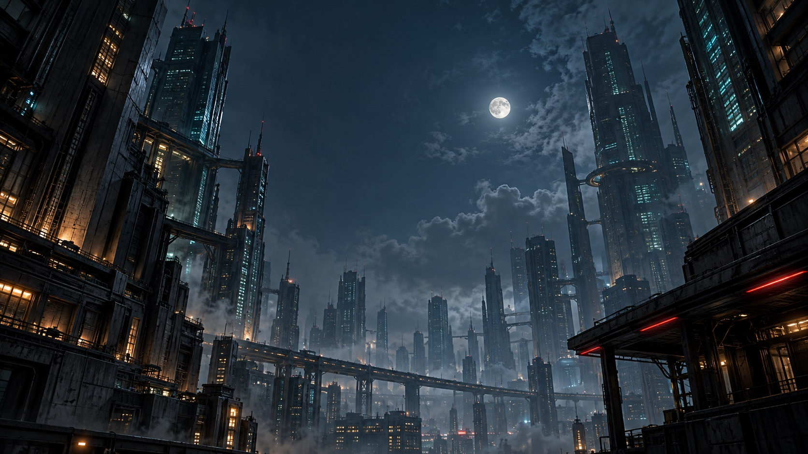

BROWSER RHYTHM GAME
음악을 직접 연주하는 브라우저 리듬 게임
제작 배경 · 핵심 구현 · 부족했던 부분과 배운 점
4 KEY
세 곡의 오리지널 음악
2026.10
PULSE SHIFT / PROJECT PRESENTATION
01 / 10
Notes:
출처: PULSE SHIFT 최종 프로젝트 발표 PDF, Library 버전 2.

Slide 2
01 프로젝트를 시작한 이유
프로젝트의 출발점
좋아하는 게임의 느낌을
직접 만들어 보고 싶었습니다.
DJMAX에서 영감을 받아, 나만의 음악과 화면을 가진 게임을 만들기 시작했습니다.
01
02
03
음악과 입력의 일치
즐거운 반응
완주 가능한 흐름
노트를 누르는 순간이
정확히 눌렀다는 느낌을
곡 선택부터 결과까지
실제 비트와 맞아야 합니다.
화면과 소리로 전해야 합니다.
한 번에 이어져야 합니다.
첫 목표: 4키와 한 곡으로, 시작부터 끝까지 플레이할 수 있는 프로토타입
PULSE SHIFT / PROJECT PRESENTATION
02 / 10
Notes:
출처: PULSE SHIFT 최종 프로젝트 발표 PDF, Library 버전 2.

Slide 3
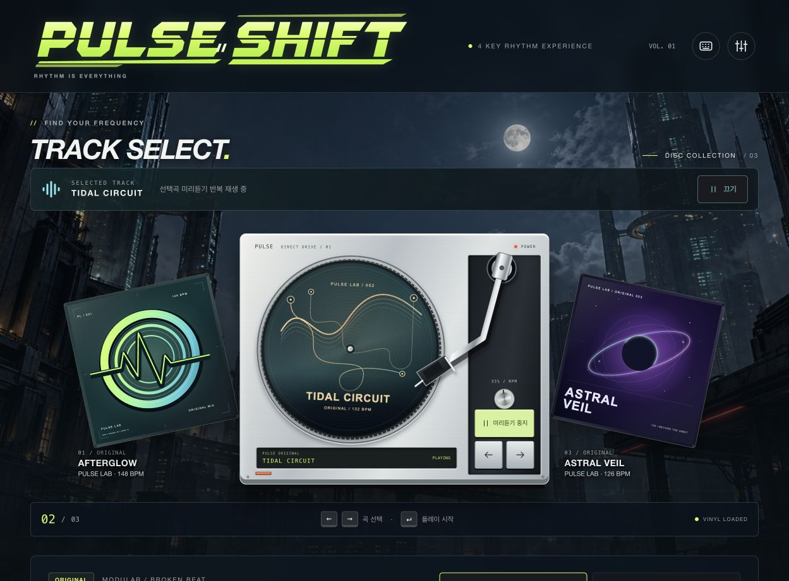
02 구현한 핵심
곡을 고르는 시작 화면
01
LP 턴테이블
중앙에는 선택곡을,
양옆에는 다른 곡을 배치했습니다.
02
선택곡 미리듣기
곡을 바꾸면 해당 음악의
짧은 구간이 반복 재생됩니다.
03
간단한 시작
좌우 화살키로 곡을 고르고
Enter로 플레이를 시작합니다.
PULSE SHIFT / PROJECT PRESENTATION
03 / 10
Notes:
출처: PULSE SHIFT 최종 프로젝트 발표 PDF, Library 버전 2.

Slide 4
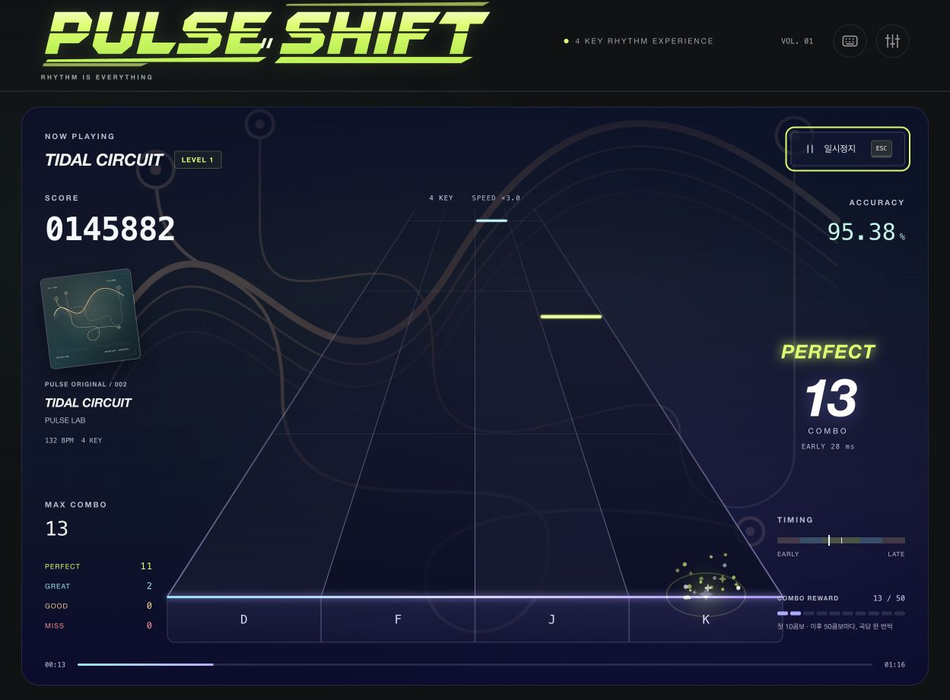
02 구현한 핵심
음악에 맞춰 누르는 플레이
01
D · F · J · K
내려오는 노트를 판정선에
맞춰 네 키로 누르면 됩니다.
02
판정과 콤보
PERFECT · GREAT · GOOD으로
타이밍을 확인하며 점수를 쌓습니다.
03
음악이 기준인 처리
음악 재생 시간을 기준으로
노트 위치와 입력을 판단합니다.
PULSE SHIFT / PROJECT PRESENTATION
04 / 10
Notes:
출처: PULSE SHIFT 최종 프로젝트 발표 PDF, Library 버전 2.

Slide 5
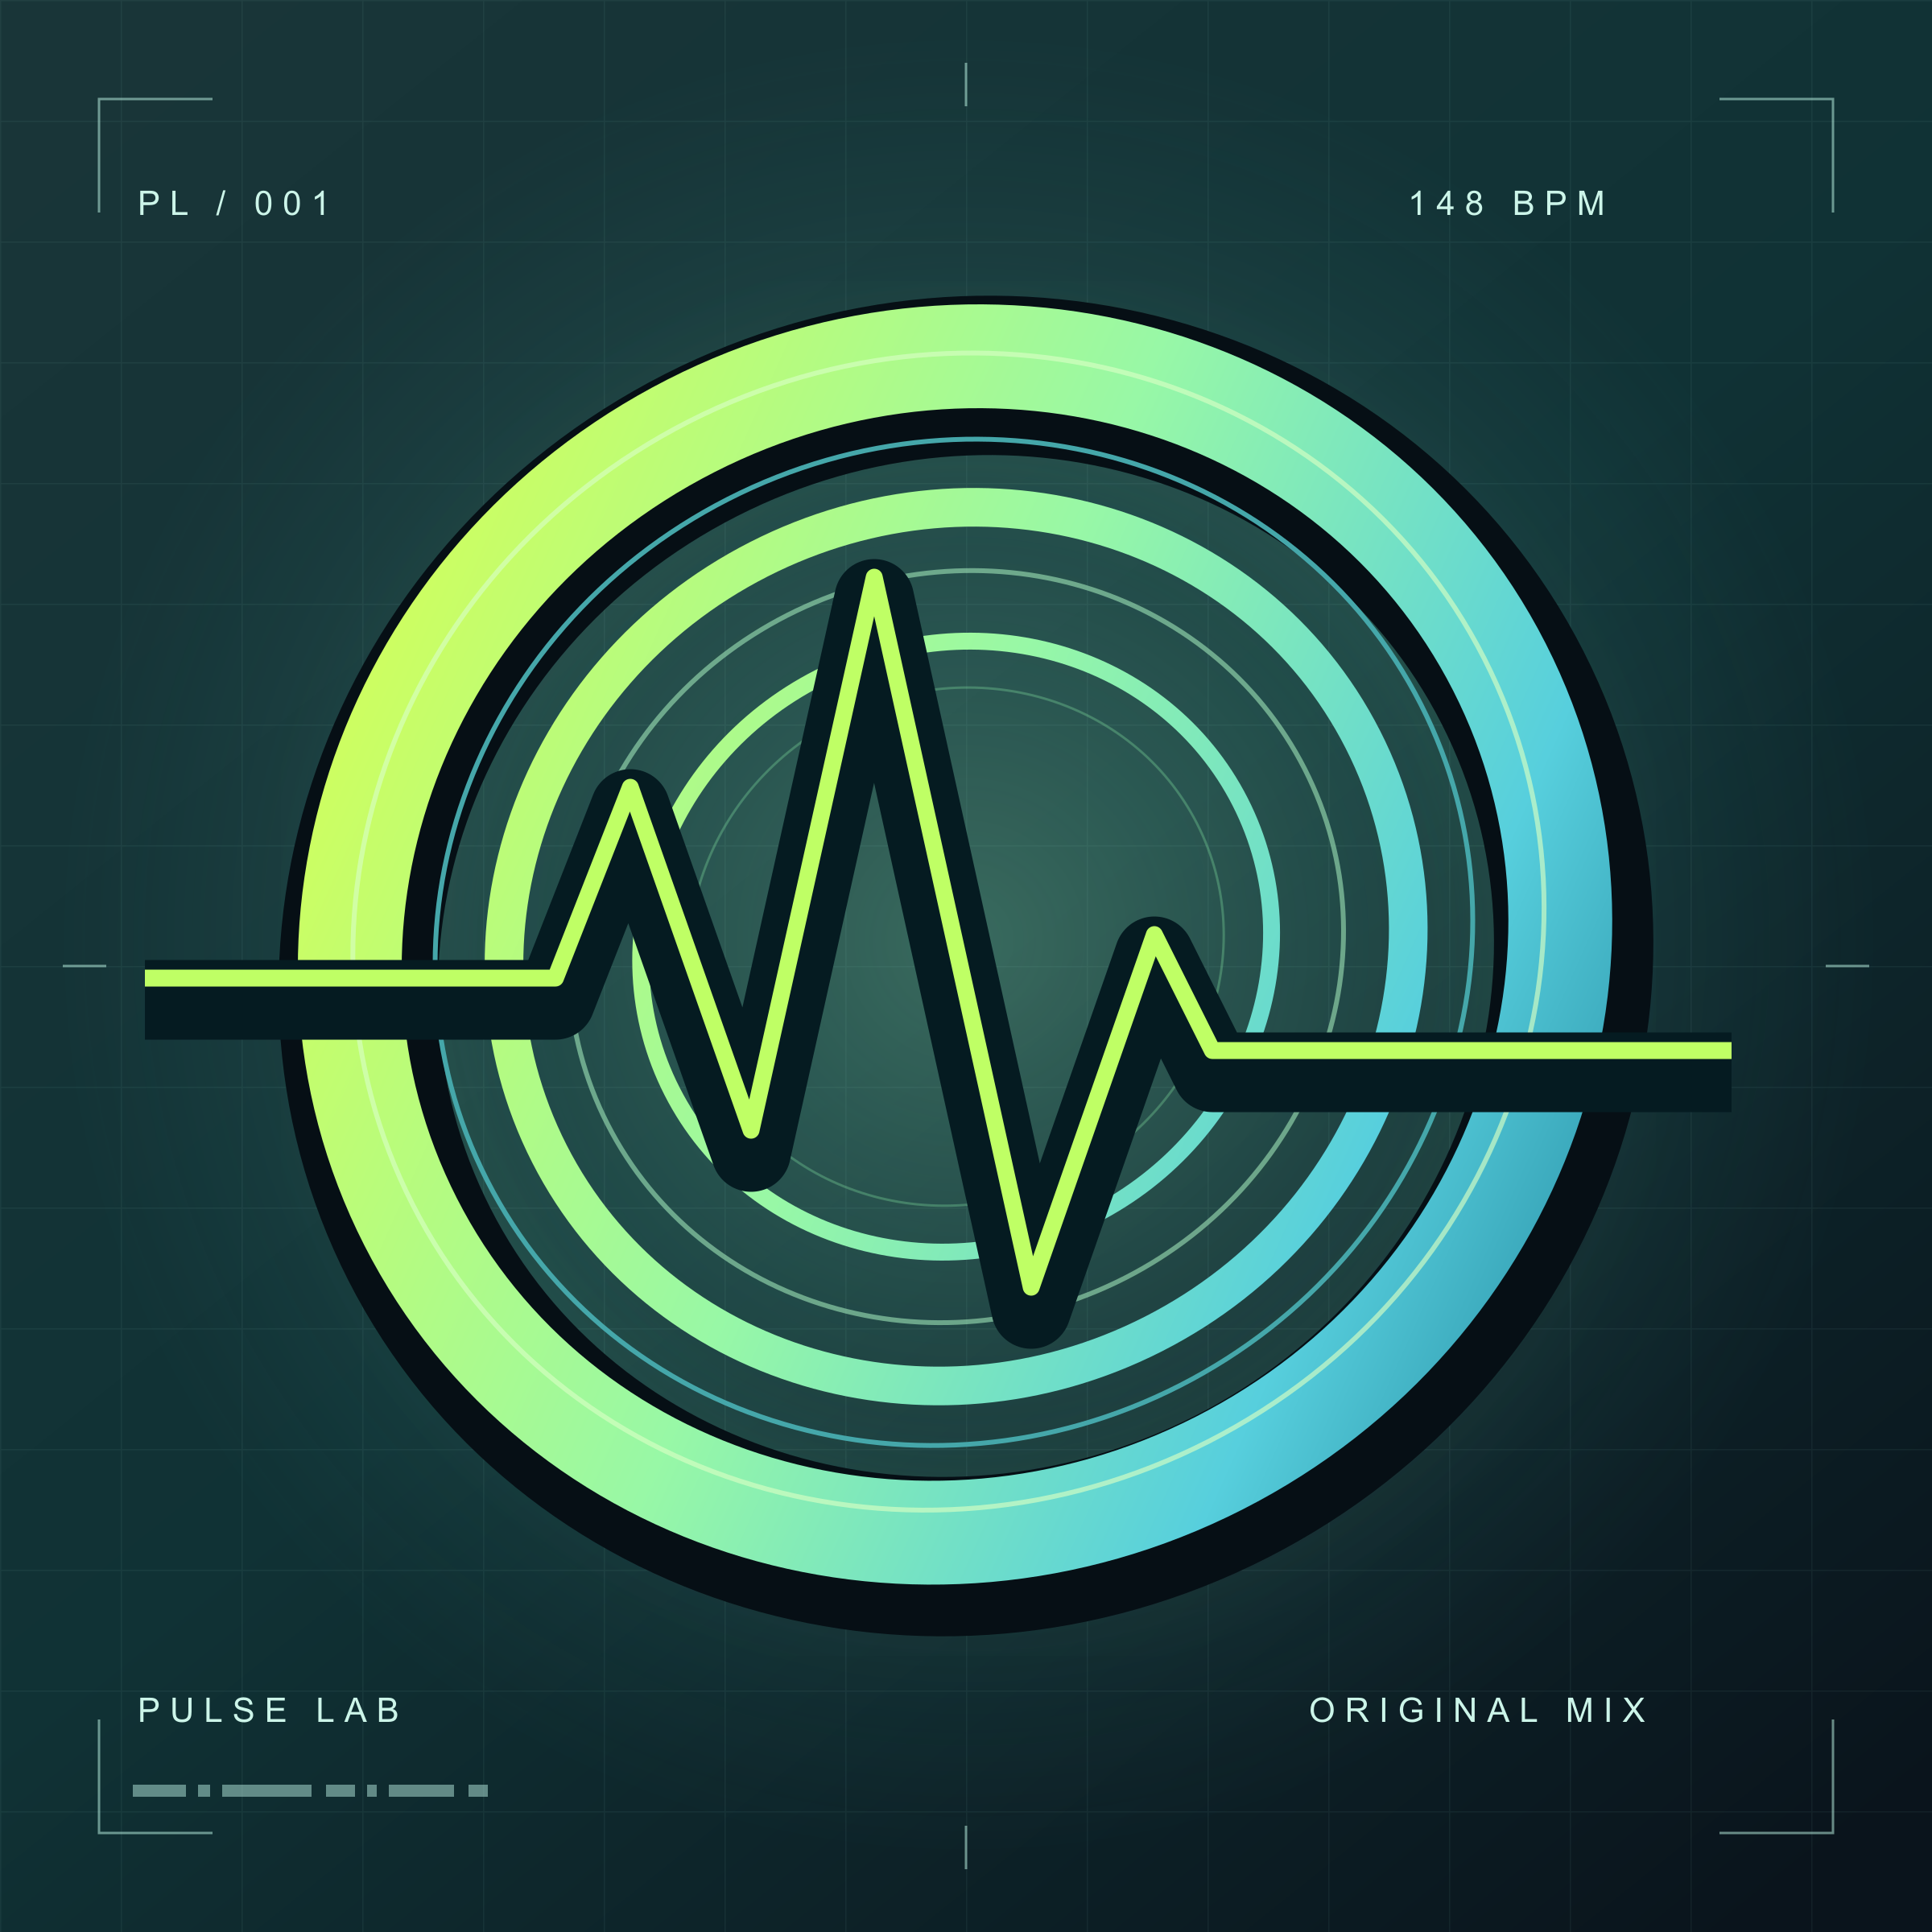
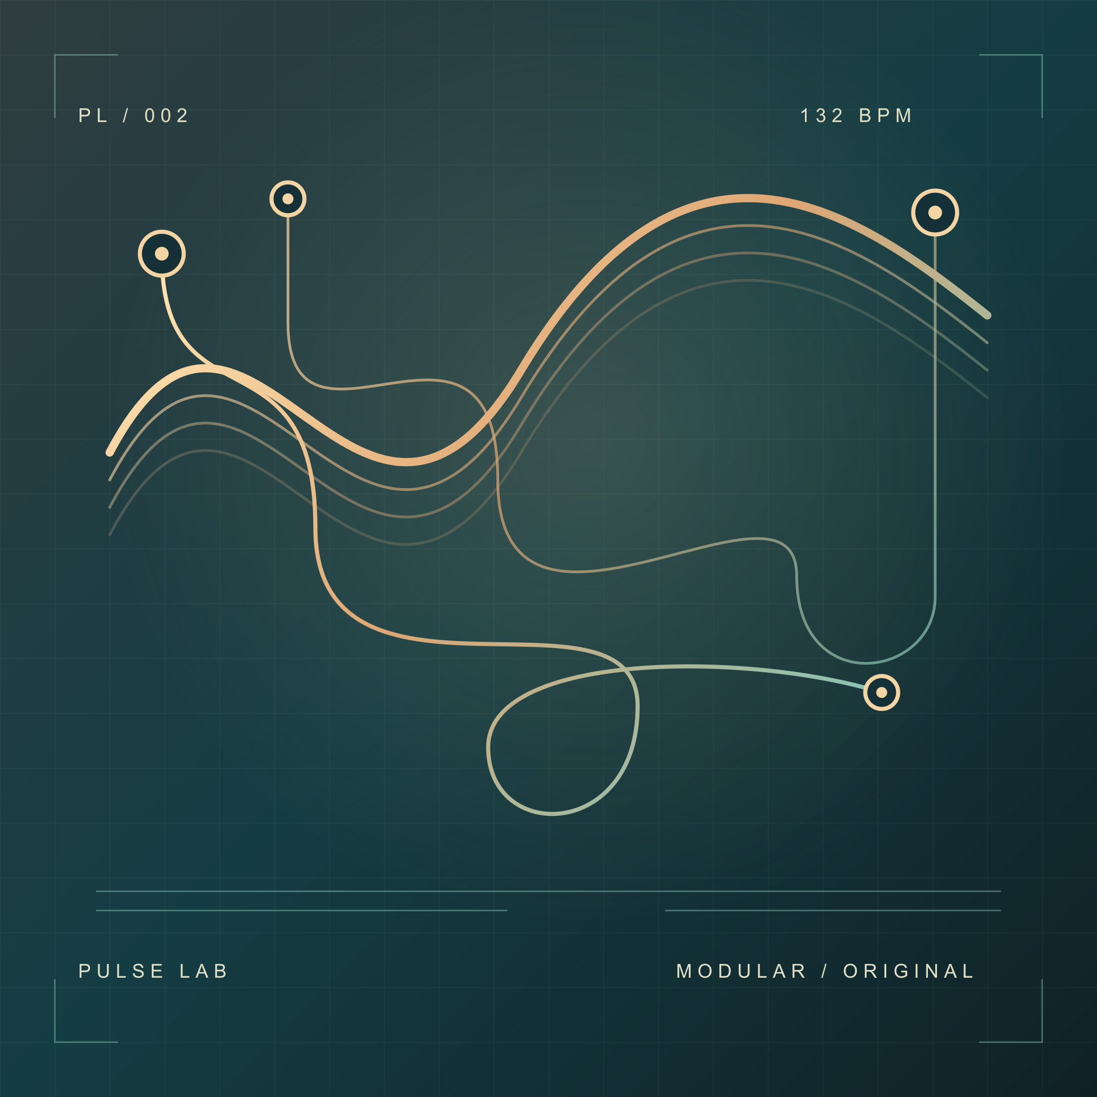
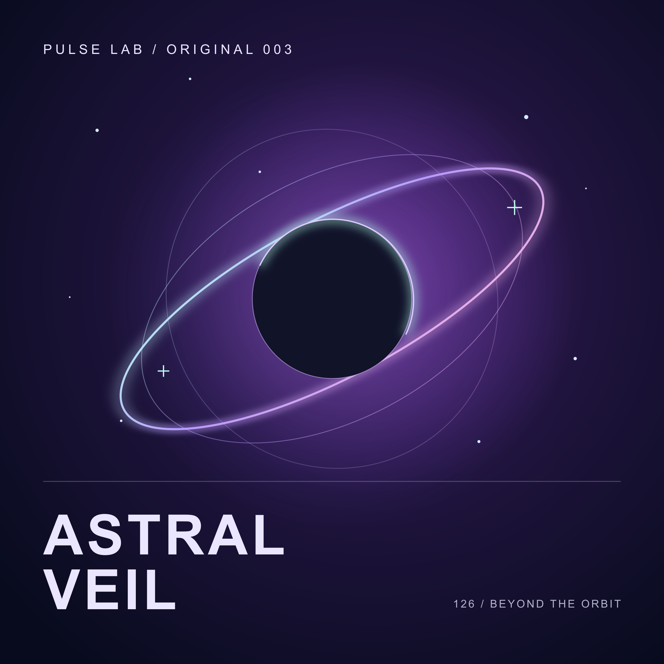
02 구현한 핵심
세 곡의 오리지널 음악
AFTERGLOW
TIDAL CIRCUIT
ASTRAL VEIL
148 BPM
132 BPM
126 BPM
밝고 에너지 있는 신스웨이브
몽환적인 브로큰 비트
우주적이고 어두운 일렉트로
강한 비트와 네온 신스
깊은 베이스와 엇박의 흐름
넓은 패드와 반복 아르페지오
코드로 만든 음악의 악기 타이밍에 맞춰 채보를 구성했습니다. 대기 음악은 NEON HALO입니다.
PULSE SHIFT / PROJECT PRESENTATION
05 / 10
Notes:
출처: PULSE SHIFT 최종 프로젝트 발표 PDF, Library 버전 2.

Slide 6
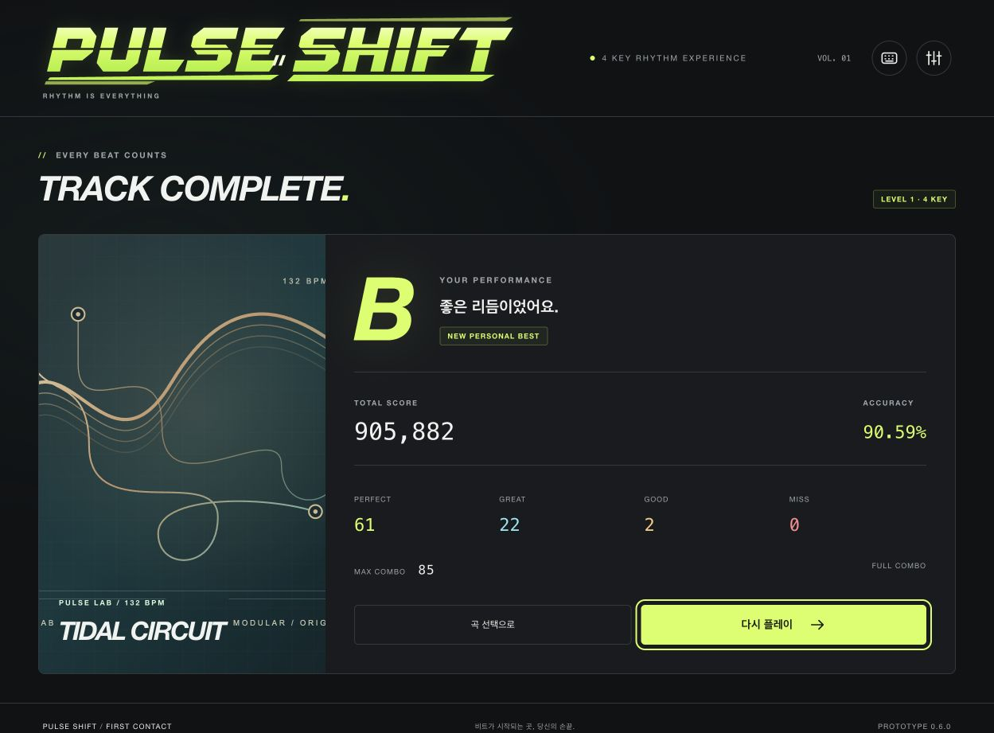
02 구현한 핵심
타격감부터 결과까지
01
화면과 소리의 반응
짧은 타격음과 빛·입자 효과로
입력이 성공했음을 알려 줍니다.
02
난이도 LEVEL 1·2·3
노트 수와 동시 입력을 바꾸고
노트 속도는 따로 조절합니다.
03
기록과 다시 플레이
점수·정확도·최고 콤보를 확인하고
같은 곡에 다시 도전할 수 있습니다.
PULSE SHIFT / PROJECT PRESENTATION
06 / 10
Notes:
출처: PULSE SHIFT 최종 프로젝트 발표 PDF, Library 버전 2.

Slide 7
개발 과정
개발 워크플로우
작게 구현하고, 실행 결과를 보며 다시 고쳤습니다.
01
02
03
04
05
요구사항 정리
AI로 구현
테스트·직접 확인
피드백 반영
PR·병합
먼저 범위를 정했습니다.
작게 나눠 구현했습니다.
직접 눌러 확인했습니다.
문제를 보고 고쳤습니다.
검토한 뒤 합쳤습니다.
문제가 있으면 구현으로 돌아가 다시 확인했습니다.
화면 오류와 타격음 문제를 겪으며, 실행 결과를 보고 다시 고치는 과정이 필요했습니다.
PULSE SHIFT / PROJECT PRESENTATION
07 / 10
Notes:
출처: PULSE SHIFT 최종 프로젝트 발표 PDF, Library 버전 2.

Slide 8
개발 과정
하네스·브랜치·워크트리의 활용
작업과 검증을 정리하는 데 도움이 됐지만, 부족한 부분도 남았습니다.
수업 개념
실제로 활용한 부분
아쉬웠던 점
하네스
단위·브라우저 검사를 함께 실행하고,
자동 입력은 실행 환경에 민감했고,
검증을 묶어 실행
실패 로그와 화면을 남겼습니다.
청감·실제 키보드는 별도 확인이 필요합니다.
브랜치
곡 추가·화면 변경을 브랜치로 나누고,
일부 변경 뒤에는 전체 회귀 검사를
변경을 나눠 관리
PR #4·5를 통해 병합했습니다.
다시 실행하지 못한 점이 아쉬웠습니다.
워크트리
main과 음악 작업을 실제 워크트리로
작업은 분리했지만, 각 폴더의
작업 폴더를 분리
나눠, 다른 폴더에서 진행했습니다.
실행·검증은 따로 확인해야 했습니다.
원격 CI 연결 여부와 실제 장비 리허설은 더 확인하고 보완할 부분입니다.
PULSE SHIFT / PROJECT PRESENTATION
08 / 10
Notes:
출처: PULSE SHIFT 최종 프로젝트 발표 PDF, Library 버전 2.

Slide 9
03 느낀 점 또는 배운 점
구현하면서 부족했던 부분
부족했던 부분
겪은 사례와 배운 점
실행 확인의 부족
화면 수정 후 실행 오류와 플레이 문제가 생겼습니다.
시작·완주·복귀까지 확인해야 함을 배웠습니다.
소리의 조화에 대한 판단
타격음이 음악과 따로 들리는 문제가 있었습니다.
효과음은 짧게 만들고, 곡과 함께 들으며 조절해야 합니다.
자동 채보 품질에 대한 예상
개인 음악의 리듬 일치가 불안정했습니다.
검증 가능한 오리지널 곡부터 완성할 필요가 있었습니다.
PULSE SHIFT / PROJECT PRESENTATION
09 / 10
Notes:
출처: PULSE SHIFT 최종 프로젝트 발표 PDF, Library 버전 2.

Slide 10
03 느낀 점 또는 배운 점
배운 점과 다음 보완
작게 만들고,
직접 플레이하며 확인하기
기능이 동작하는 것과 실제로 재미있는지는 각각 확인할 필요가 있었습니다.
NEXT 01
NEXT 02
실제 장비에서 리허설
완성도를 높인 뒤 확장
음악 싱크·키 입력·효과음 음량을
세 곡의 난이도와 손맛을 다듬은 뒤
헤드폰과 키보드로 함께 확인하겠습니다.
롱노트·키 변경을 검토하겠습니다.
AI와 함께 구현하더라도, 원하는 경험을 정하고 실제로 확인하는 역할은 제가 맡습니다.
PULSE SHIFT / PROJECT PRESENTATION
10 / 10
Notes:
출처: PULSE SHIFT 최종 프로젝트 발표 PDF, Library 버전 2.

